Slide 1
你想有多PWN?
helloworld为何不能输出显示，守护进程为何无故停止，
segmentation fault频繁发生是分段的作祟还是分页的紊乱，shellcode拒绝执行是3环的激进还是0环的保守，
敬请收看年度ctf挖坑之作 --《你想有多pwn》，让我们跟随镜头走进pwn人崩溃的内心世界。

Slide 2
Part0 PWN？
愁愁愁，难难难，PWN题先天高门槛，栈生倒长堆难显，内存管理纷又繁。
先看遍库函数广阔空间，又哪知见核心必须入零环。

Slide 3


PWN? | 概述

Slide 4

PWN? | 概述
真正的pwn
amd64
linux
你想学的pwn
glibc

Slide 5
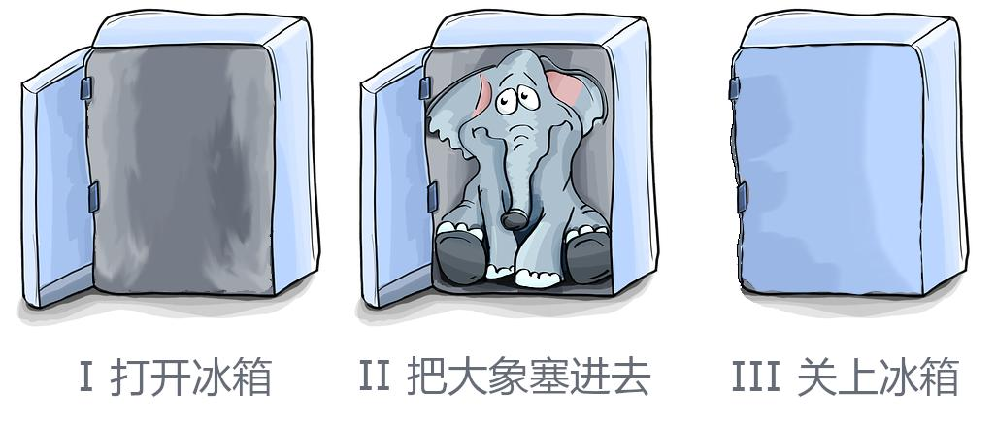
PWN? | 概述
程序运行 找到漏洞 干

Slide 6
PWN? | 概述
课程计划
1-10 基础中的基础，gdb
11-20 call，jmp rop：ret2libc ret2syscall ret2shellcode -> pwntools ida_pro
21-30 rop高级 ret2csu 栈迁移（内联汇编） 保护机制 （seccomp）
31-40 格式化字符串漏洞
41-50 杂项：SOP BROP smash , （arm mips）rop ， 只有1次格式化字符串漏洞，格式化字符串中*的使用，pie绕过
51-60 数据结构在内存中的存储，反序列化漏洞的前世今生，uaf（野指针的危害） ret2dlresolve
61-70 堆管理器机制，how2heap->fisrtfit uaf doublefree
71-80 堆漏洞种类，堆利用技巧，house 系列
81-90 IO_FILE（house of orange），house_of_fmt
91-100 杂项：虚拟机逃逸，其他libc堆管理机制
101- kernel pwn

Slide 7
PWN? | 概述
课程鸣谢
Nebula： https://github.com/1u4nx/Exploit-Exercises-Nebula
Protostar：https://github.com/z3tta/Exploit-Exercises-Protostar
oj level 系列：https://www.jarvisoj.com/
ctfwiki：https://ctf-wiki.org/ https://github.com/ctf-wiki/ctf-wiki
how2heap ：https://github.com/shellphish/how2heap
HITCON-Training ：https://github.com/scwuaptx/HITCON-Training
星盟安全
NTUSTISC：某不可描述机构

Slide 8
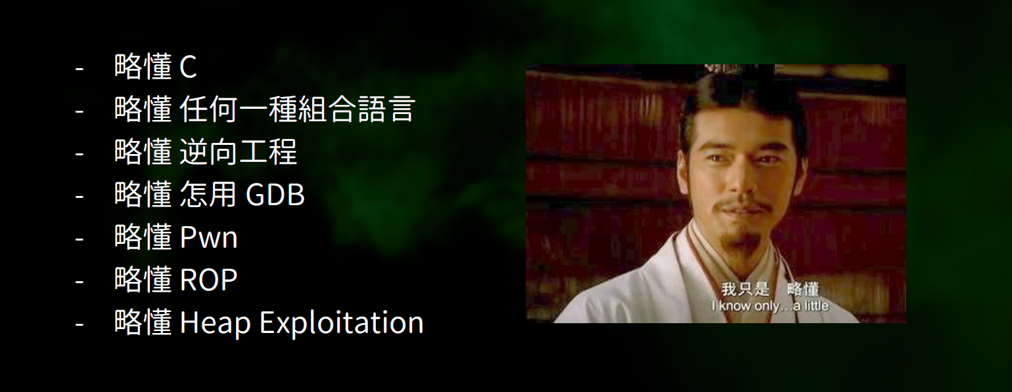
PWN? | 概述
课程说明

Slide 9
PWN? | 概述
课程说明
为方便大家观看，为每个视频命名，最后会是 xn ， n代表建议观看倍速
尽量每个视频都留1-2个题目，增加学习的兴趣和动力
不太会从elf、pe文件格式、汇编等基础开始将起，这样会很枯燥。
课程中所有讲解的题目尽量是自己写的，只会保留问题本质
出题过程中尽量总结所有可能性（x86,x64,寻址方式,保护机制等等以及我的一些思考）
由于gcc版本问题，并非所有的源码下载到本地编译后都和视频一样，大家要学会自己分析，并将视频内容复现
本人水平有限，很多东西也在学习过程中，欢迎大家多多批评指正。

Slide 10
Part1 二进制基础
先看遍intel与att为汇编神仙打架，
再梳理arm、mips各自圈地起家，
哪又知操作系统背后为老大，
这真是众里寻他千百度，蓦然回首难寻出头路。

Slide 11
PWN? | 概述
工欲善其事必先利其器
ida_pro ghidra
pwntools zio
one_gadget ROPgadget ropper
pwndbg peda gef
checksec
qemu busybox seccomp-tools
pathelf main_arena_offset
windbg ollydbg x96dbg
LibcSearcher(libc_database) glibc_all_in_one
https://github.com/matrix1001/glibc-all-in-one
https://github.com/niklasb/libc-database
https://github.com/bash-c/main_arena_offset

Slide 12
PWN? | 概述
PWN? 难点——学习路径过于陡峭
汇编语言（编译原理）
c语言函数库 （uclibc , eglibc , glibc , Musl-libc，windows的c库）
操作系统 （linux windows macos）
cpu架构 （amd64，i386，arm，mips…….）

Slide 13
PWN? | 概述
干

Slide 14
PWN? | 概述
# gcc 编译 32位程序
sudo apt-get install gcc-multilib g++-multilib module-assistant
# 编译选项
gcc -m32 question_1.c -o question_1_x86
gcc question_1.c -o question_1_x64
gcc -m32 question_1.c -fno-omit-frame-pointer -o question_1_x86_esp
gcc question_1.c -fno-omit-frame-pointer -o question_1_x64_esp
gcc -S question_1.c
-no-pie
-static

Slide 15
PWN? | 概述
file ldd nm hexdump
objdump -d -M intel
readelf -a
gdb
socat tcp-l:8888,fork exec:./a.out,reuseaddr

Slide 16
PWN? | 概述
地表最强动态调试器
运行
步入，步过，步出，步止
断点（设置，删除，显示）
查看内存、寄存器、各种参数
设置内存、寄存器、各种参数（加载文件）
远程调试
其他辅助功能
http://sourceware.org/gdb/current/onlinedocs/gdb/

Slide 17
PWN? | 概述
set disassembly-flavor intel
i (b , r)
b d (enable b 3 ; disable b 3)
start ni si finish
c
disassemble
p
set *((unsigned int)$ebp+0x10)=0x18
x set

Slide 18
PWN? | 概述
认识elf文件，file ldd nm hexdump objdump readelf gdb
question_1 x64
question_1 x86 loop 指令
question_1 esp gcc 优化
question_1 pie static
question_2
question_1_plus 不可见字符，脚本
question_3 不可见字符综合应用（大小端序）
总结

Slide 19
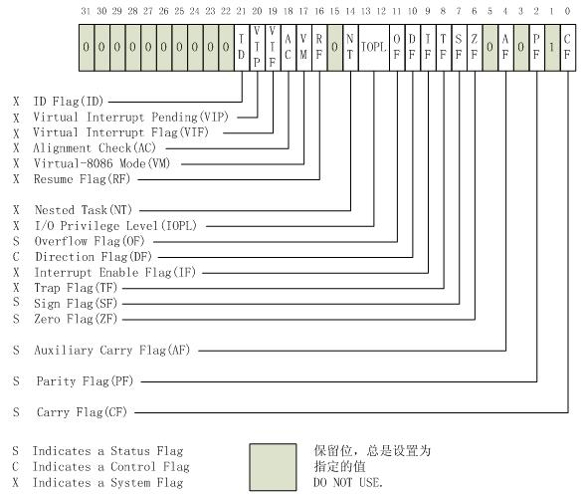
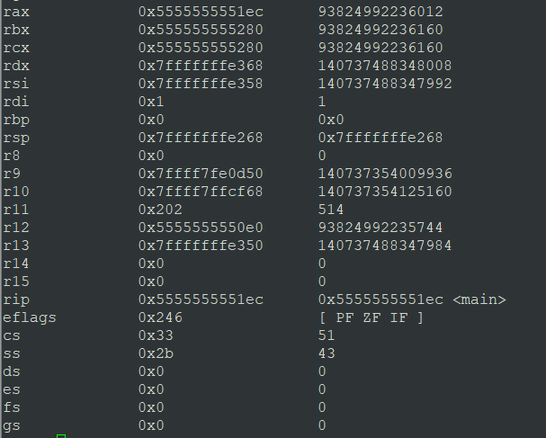
二进制基础 | 程序的装载与进程的执行

Slide 20
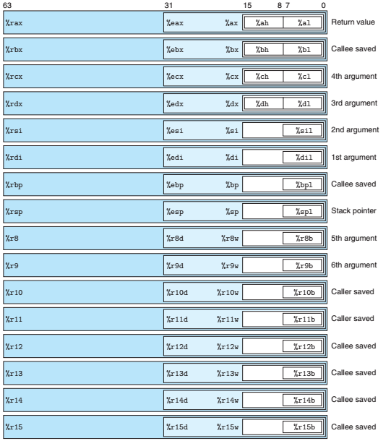
二进制基础 | 程序的装载与进程的执行
amd64寄存器结构
rax： 8Bytes
eax：4Bytes
ax： 2Bytes
ah： 1Bytes
al： 1Bytes
部分寄存器的功能
RIP
存放当前执行的指令的地址
RSP
存放当前栈帧的栈顶地址
RBP
存放当前栈帧的栈底地址
RAX
通用寄存器。存放函数返回值

Slide 21
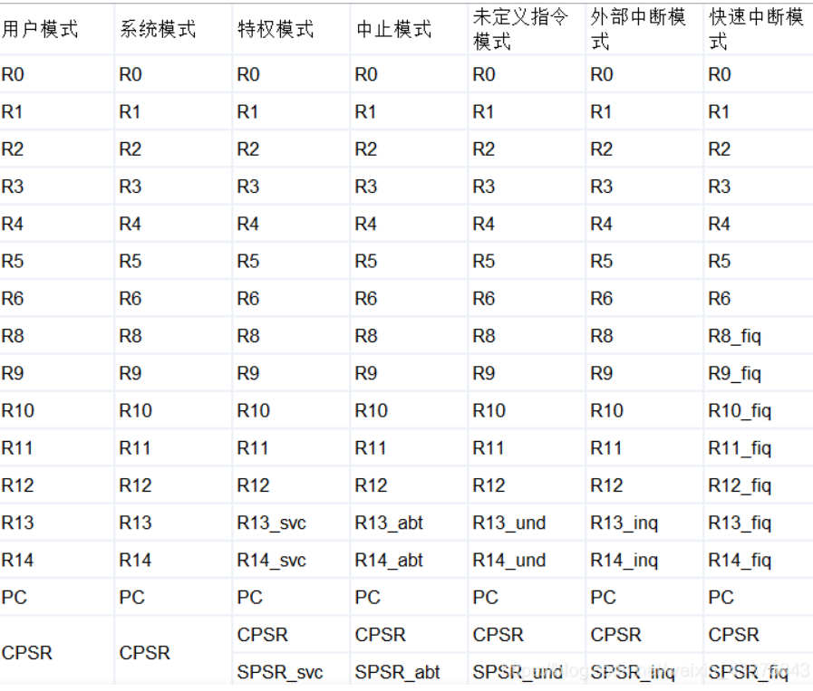
二进制基础 | 程序的装载与进程的执行
ARM
ARMv8提供了31个通用寄存器 R0~R30;在AArch32架构，通用寄存器w0~w30是32bit宽度；在AArch64架构，通用寄存器x0~x30是64bit宽度；
6 个状态寄存器，
共有 7 种不同的处理器模式：用户模式（User），快速中断模式（FIQ），普通中断模式（IRQ），管理模式（Svc），数据访问中止模式（Abort），未定义指令中止模式（Und），系统模式（Sys），

Slide 22
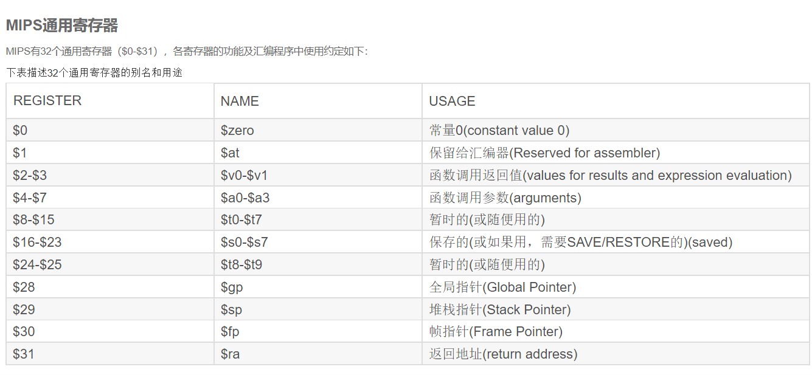
二进制基础 | 程序的装载与进程的执行

Slide 23
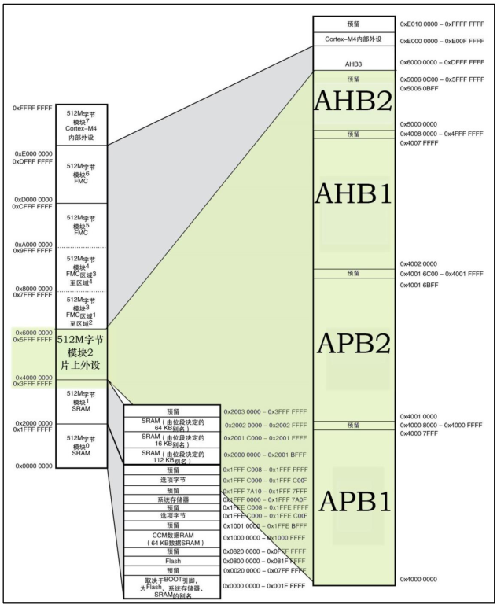
二进制基础 | 程序的装载与进程的执行
STM32连接被控总线的是FLASH，RAM和片上外设，这些功能部件共同排列在一个4GB的地址空间内。我们在编程的时候，操作的也正是这些功能部件。存储器本身不具有地址信息，它的地址是由芯片厂商或用户分配，给存储器分配地址的过程就称为存储器映射。如果给存储器再分配一个地址就叫存储器重映射。

Slide 24
二进制基础 | 程序的编译与链接
从C源代码到可执行文件的生成过程
C Code (p1.c p2.c)
compiler: gcc -S
编译
由C语言代码生成汇编代码
汇编
由汇编代码生成机器码
链接
将多个机器码的目标文件链接成一个可执行文件
Assembly (p1.s p2.s)
assembler: gcc or as
Object (p1.o p2.o)
Static Library (.a)
linker: gcc or ld
Executable (p)

Slide 25
二进制基础 | 程序的编译与链接
C语言代码
汇编代码
机器码
sum:
push ebp
mov ebp, esp
mov eax, [ebp+12]
add eax, [ebp+8]
pop ebp
ret
sum:
0x55
0x89 0xe5
0x8b 0x45 0x0c
0x03 0x45 0x08
0x5d
0xc3
int sum(int x, int y)
{
int t = x + y;
return t;
}
编译
汇编

Slide 26
二进制基础 | x86&amd64汇编简述
常用汇编指令
MOV
LEA
ADD/SUB
PUSH
POP
CMP
JMP
J[Condition] JCC
CALL
LEAVE
RET
……

Slide 27
二进制基础 | x86&amd64汇编简述
MOV
MOV DEST, SRC ; 把源操作数传送给目标
MOV EAX,1234H ; 执行结果（EAX） = 1234H
MOV EBX, EAX
MOV EAX, [00404011H] ; [ ] 表示取地址内的值
MOV EAX, [ESI]
LEA
LEA REG, SRC ; 把源操作数的有效地址送给指定的寄存器
LEA EBX, ASC ; 取 ASC 的地址存放至 EBX 寄存器中
LEA EAX, 6[ESI] ; 把 ESI+6 单元的32位地址送给 EAX

Slide 28
二进制基础 | x86&amd64汇编简述
PUSH
PUSH VALUE ; 把目标值压栈，同时SP指针-1字长
PUSH 1234H
PUSH EAX
POP
POP DEST ; 将栈顶的值弹出至目的存储位置，同时SP指针+1字长
POP EAX

Slide 29
二进制基础 | x86&amd64汇编简述
LEAVE
在函数返回时，恢复父函数栈帧的指令
等效于：
MOV ESP, EBP
POP EBP
RET
在函数返回时，控制程序执行流返回父函数的指令
等效于：
POP RIP（这条指令实际是不存在的，不能直接向RIP寄存器传送数据）

Slide 30
二进制基础 | x86&amd64汇编简述
两种汇编格式
intel | AT&T
mov eax, 8 | movl $8, %eax
mov ebx, 0ffffh | movl $0xffff, %ebx
int 80h | int $80
mov eax, [ecx] | movl (%ecx), %eax
sum:
push ebp
mov ebp, esp
mov eax, [ebp+12]
add eax, [ebp+8]
pop ebp
retn
sum:
pushl %ebp
movl %esp,%ebp
movl 12(%ebp),%eax
addl 8(%ebp),%eax
popl %ebp
ret

Slide 31
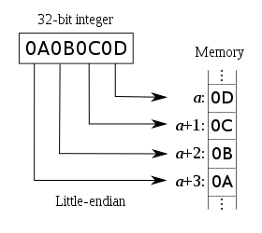
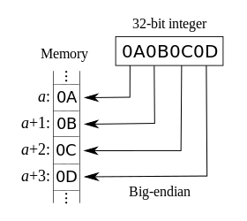
二进制基础 | 程序的编译与链接
大端序与小端序
小端序
大端序
低地址存放数据低位、高地址存放数据高位
我们所主要关注的格式
低地址存放数据高位、高地址存放数据低位

Slide 32
PWN? | 概述
不可见字符怎么办？
socket 字节码发送

Slide 33
PWN? | 一次简单的hack
exploit
用于攻击的脚本与方案
payload
攻击载荷，是的目标进程被劫持控制流的数据
shellcode
调用攻击目标的shell的代码

Slide 34
PWN? | 概述
总结
gcc ldd gdb objdump readelf nm file
会读简单的汇编代码，能通过汇编代码熟悉程序流程
一些程序装载的细节将在下一章学习

